Slide 1

HACIA UNA AGENDA PARA EL BUEN VIVIR DE LA MACROREGIÓN ANDINA AMAZÓNICA DEL SUR DEL PERÚ

Slide 2
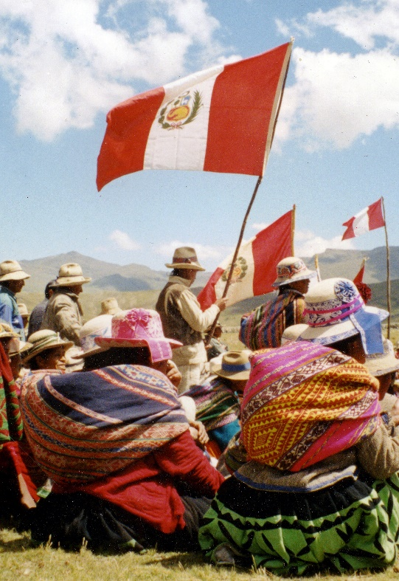

OBJETIVOS ESTRATÉGICOS
Objetivo 1:
Construcción consensuada de propuestas de gestión democrática, participativa y sostenible del desarrollo territorial
Construcción histórica, económica, geográfica, cultural, ambiental, política, institucional y social, desde una visión sistémica y sujeto a procesos dinámicos de cambios, tensiones y formas de cooperación, en los que actúan tanto los actores locales como aquellos que desde fuera poseen diversos grados de influencia y de poder. Esto debe tener en cuenta aspectos importantes como la diversidad de oportunidades que ofrece cada territorio para construir instrumentos de políticas y de planificación concertada y al servicio de las poblaciones locales; la gestión descentralista y democrática del territorio, alineada a loEl territorio es entendido como una compleja cs procesos de desarrollo nacional y regional en el marco del Acuerdo Nacional, el Plan Bicentenario actualizado, y la Agenda 2030 de los Objetivos de Desarrollo Sostenible; y la concordancia con los nuevos criterios de desarrollo y sostenibilidad que se están construyendo en relación con la post pandemia, y que están replanteando los paradigmas del actual modelo global, cuyas limitaciones fueron puestas en evidencia en esta crisis sanitaria.

Slide 3
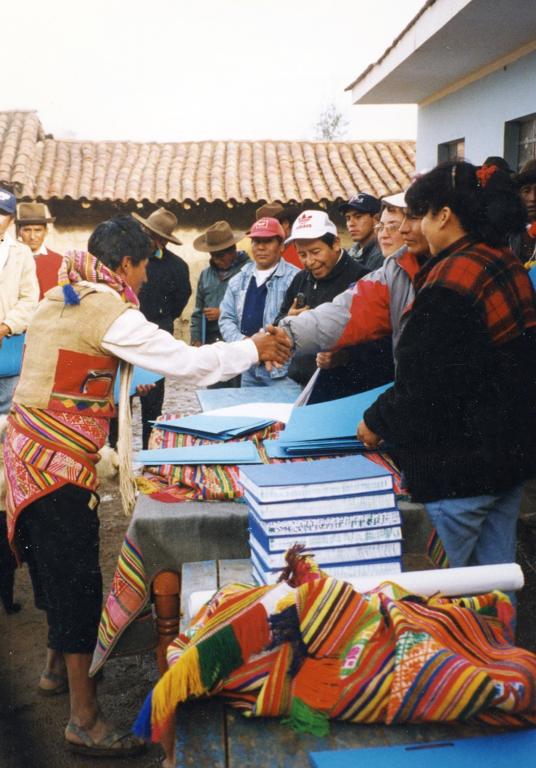
Objetivo 2:
Construcción de gobernanza de los recursos naturales, basado en la inclusión, la sostenibilidad, la justicia social, el diálogo intercultural y la equidad de género.
La gobernanza es entendida como la búsqueda de nuevas propuestas de desarrollo mediante la relación concertada entre el Estado y la sociedad, constituyendo las bases de la construcción de ciudadanía a partir de la articulación de sinergias; en este caso, desde un escenario de diversidad de agendas socioculturales que caracteriza en particular al sur andino-amazónico.
La gobernanza de las bondades naturales conlleva nuevos paradigmas en la relación de las personas con la naturaleza y el ambiente, en los procesos de producción, intercambio, consumo, y en la asociatividad solidaria y eficiente, desde un marco de diálogo intercultural, de equidad de género y de vigencia de los derechos humanos (sistemas socioecológicos). La situación de emergencia sanitaria que viene afectando al mundo y al Perú en particular, obliga a repensar las formas de relacionamiento entre los actores sociales e institucionales para construir y fortalecer una gobernanza que considere las innovaciones y la adopción de tecnologías apropiadas, y las tecnologías de la información y la comunicación (TIC) y de las TIC, siempre en la búsqueda de la equidad, la inclusión, la justicia social y la sostenibilidad de nuestros ecosistemas.

Slide 4
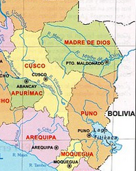
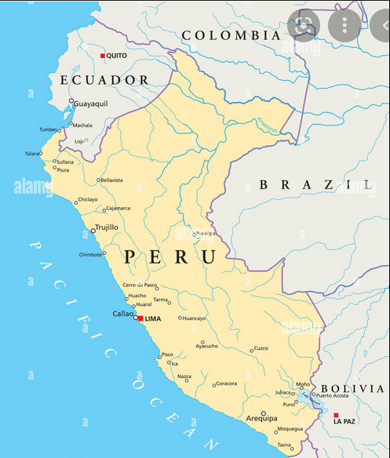
EQUIPOS INSTITUCIONALES
Administración
Planificación, monitoreo y evaluación
Equipo de soporte profesional
Equipo asesor
Colegio Andino
Casa Campesina
Comunicación
Equipos territoriales (Cusco, Apurímac, Amazonía del sur peruano, Puno)

Slide 5
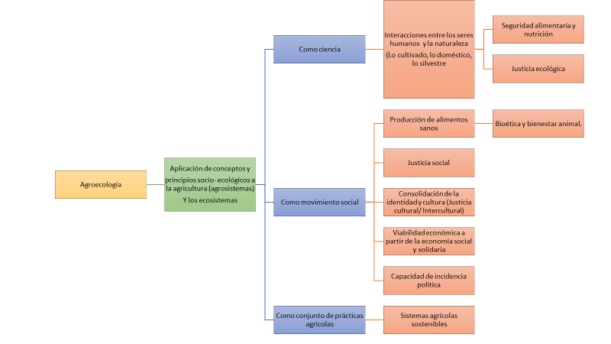

Slide 6
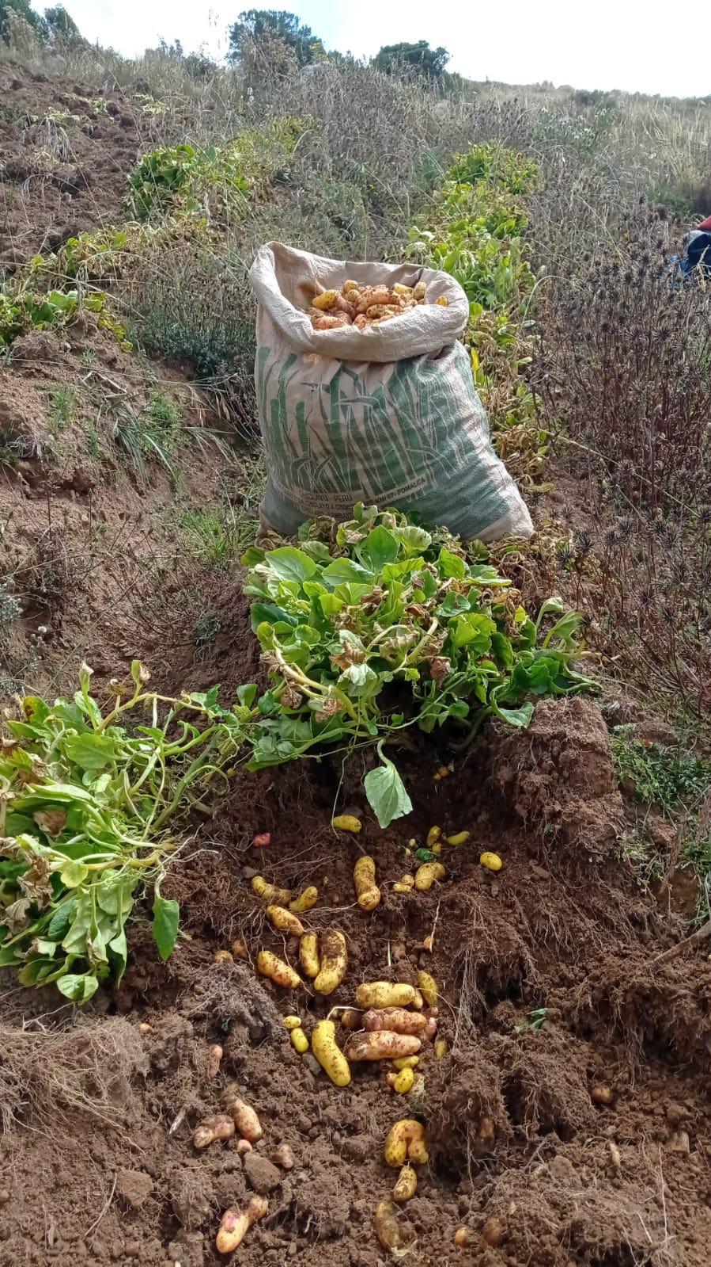
Diagnóstico:
La agricultura familiar y su potencial para abastecer y brindar volúmenes a los mercados locales y regionales no se aprovecha ni vincula con prácticas agroecológicas que recuperen la autogeneración de la fertilidad natural, la bioestructura y la mejor capacidad de retención de humedad de los suelos.
Existen volúmenes significativos de producción ecológica que no se canalizan adecuadamente a las/los potenciales consumidores.
La sujeción de la comercialización de productos ecológicos a la lógica del emprendedurismo “individual-familiar”, no desencadena un escalamiento territorial y consolidación de una agroecología campesina comunitaria, a pesar de los muchos años de esfuerzo de promoción de la producción ecológica.

Slide 7
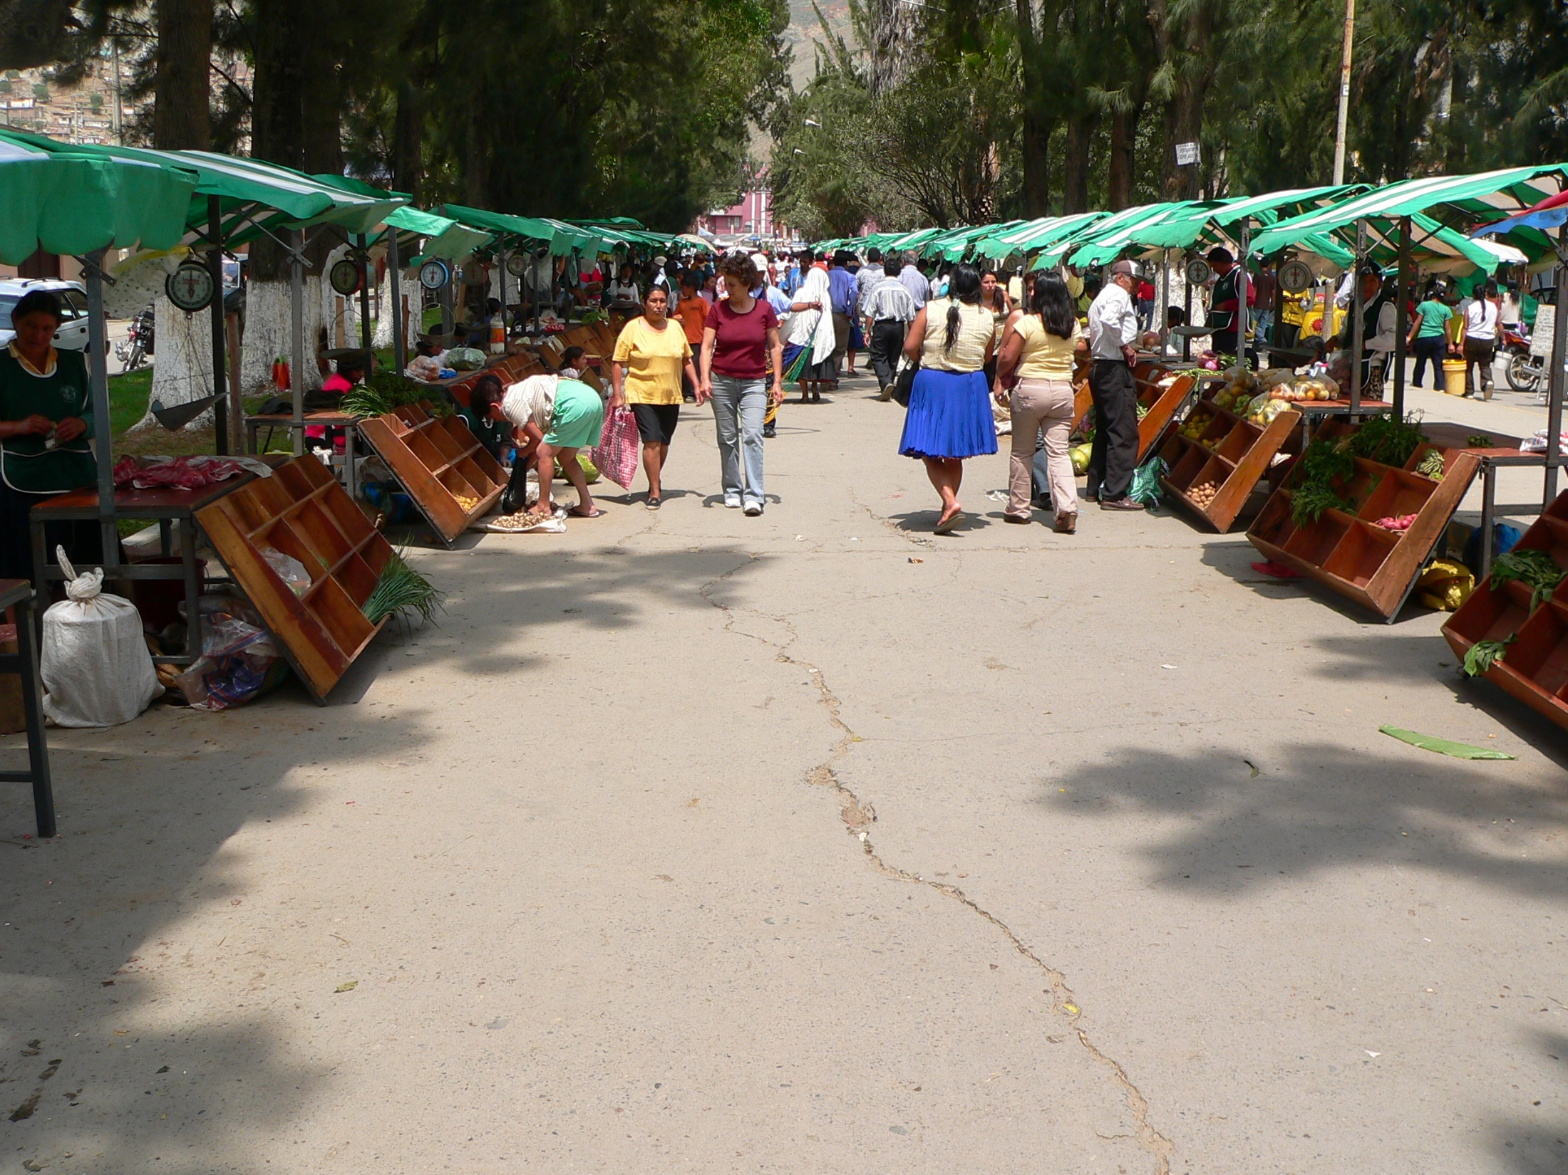
Giro en el proyecto:
Los problemas del mercado no radican en la demanda sino en la gestión de estos mercados desde un enfoque de economía social y solidaria, basado en el apoyo y compromiso de la y los consumidores, las dificultades de canalización de los productos hacia los mercados, el predominio del sistema alimentario convencional, el marco normativo-legal, el apoyo del Estado y la incidencia sobre el Estado.

Slide 8
“Innovación en el sistema alimentario con escalamiento en Cusco: un enfoque de aprendizaje conjunto”
Objetivo general:
Generar un proceso de aprendizaje y de acción, basadas en evidencias, para el diseño e implementación de intervenciones específicas que permitan incrementar la producción y consumo agroecológico en Cusco.

Slide 9
“Innovación en el sistema alimentario con escalamiento en Cusco: un enfoque de aprendizaje conjunto”
Objetivos específicos:
(OE1): Analizar y generar propuestas respecto a las condiciones diversas de la producción agroecológica en Cusco para permitir su escalonamiento desde el sector campesino rural hasta el consumo responsable y solidario urbano (educación, investigación y movilización).
(OE2): Generar condiciones para avanzar hacia una cultura de consumo responsable y solidario de productos agroecológicos en Cusco (educación, comunicación y movilización).

Slide 10
“Innovación en el sistema alimentario con escalamiento en Cusco: un enfoque de aprendizaje conjunto”
Objetivos específicos:
(OE3): Desarrollar acciones de sensibilización, articulación y movilización social hacia el posicionamiento de una demanda que permita el escalonamiento de la agroecología desde las organizaciones sociales (comunicación y movilización).
(OE4): Generar productos de investigación y publicaciones relacionados al proceso de análisis, sensibilización y movilización promovido desde el proyecto (investigación).

Slide 11
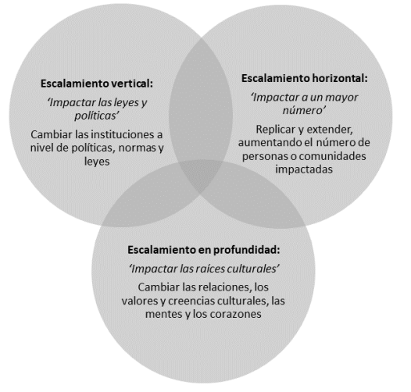
Fuente: Moor et al. 2015

Slide 12
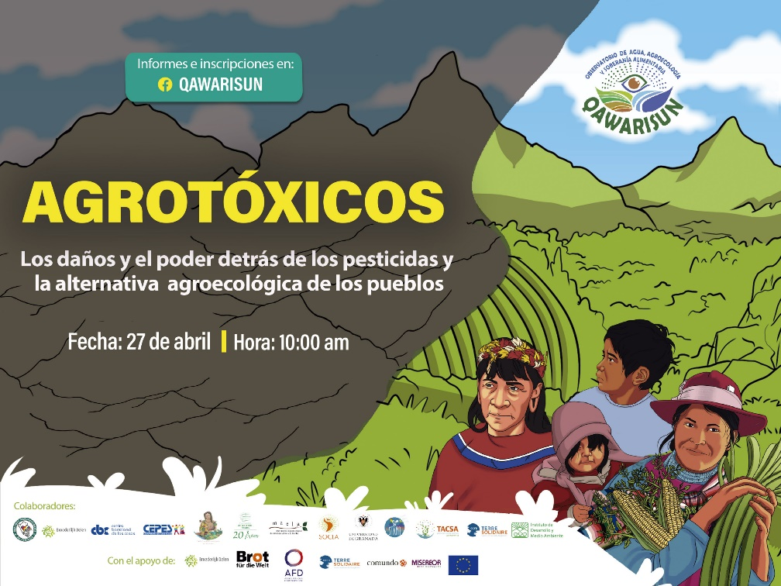
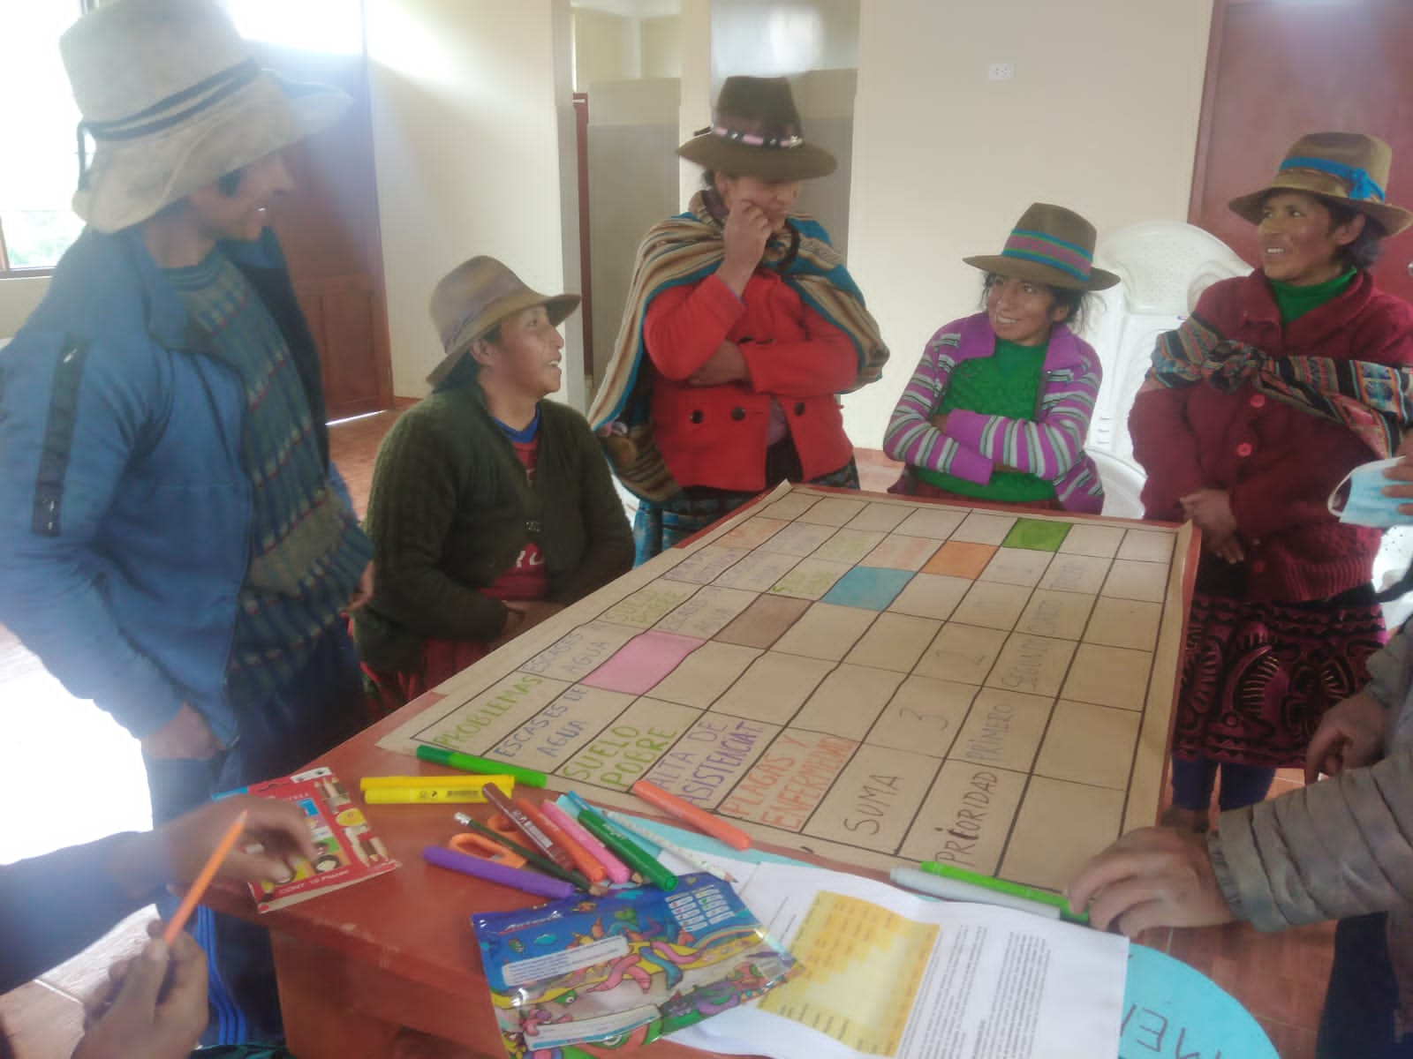
Avances:
Protocolos de investigación de campo en contexto de la pandemia del COVID-19
Plan de incidencia de Políticas Públicas con MIDAGRI
Estrategia comunicacional masiva con la ciudadanía cusqueña con base en la evidencia generada: mensajes cortos y directos, orientados a mujeres, agroecología es salud, agroecología es solidaridad.
Infografías sobre los patrones de consumo de alimentos, efectos del COVID-19 en el consumo y producción de alimentos en las regiones de Cusco y Apurímac. Observatorio del Agua, Agroecología y Soberanía Alimentaria del CBC.
DRPs diseñados en 05 comunidades campesinas y en proceso de aplicación

Slide 13
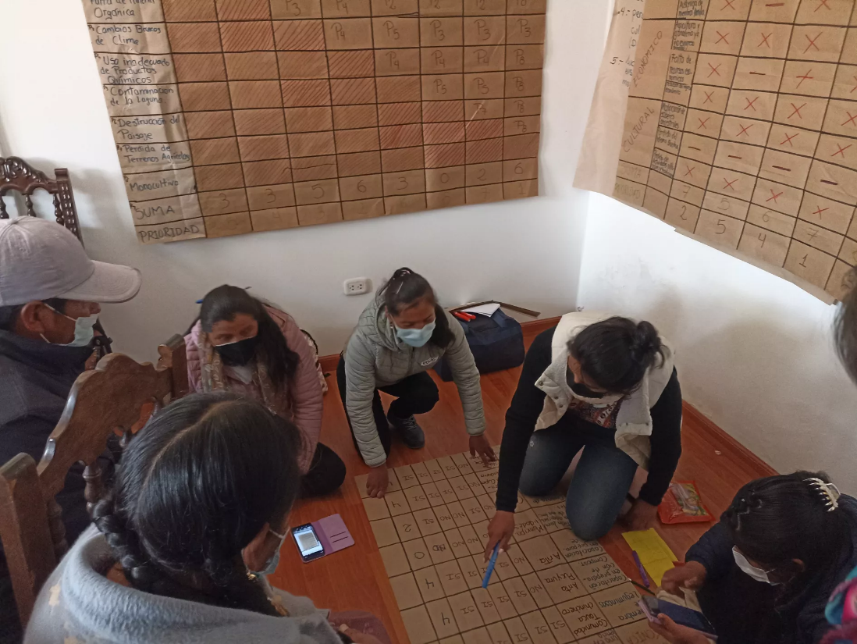

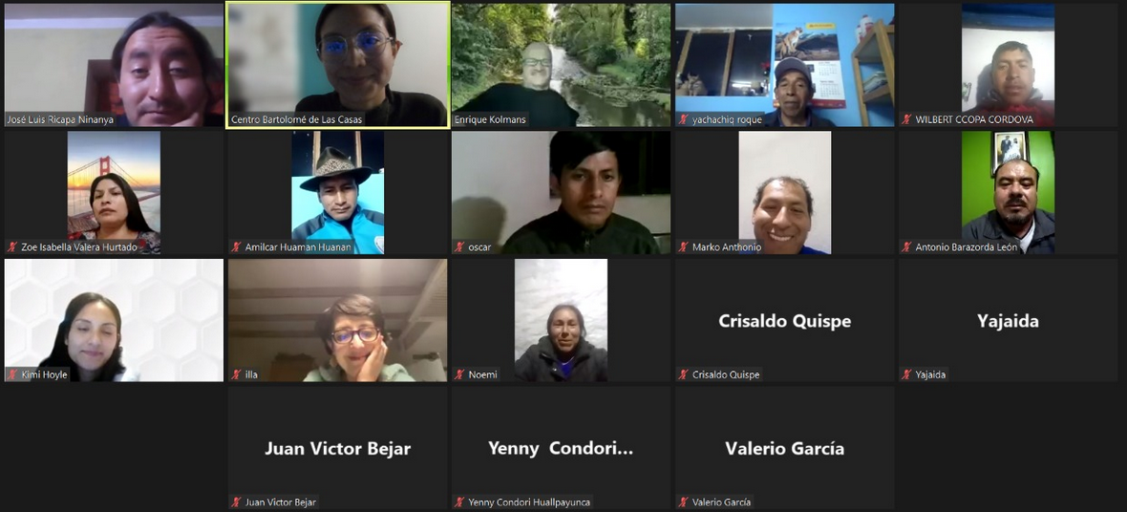
Formación agroecológica territorial y guía de agroecología como parte de la estrategia

Slide 14
Cambios esperados en el corto y mediano plazo:
En cuanto a las estrategias sociales se espera desarrollar un proceso de articulación y surgimiento de liderazgo de los actores involucrados (comunidades campesinas indígenas y la sociedad civil) para la generación de propuestas viables en la producción agroecológica, bajo una ética colectiva.
Así se visualiza que los actores de la sociedad civil (gremios campesinos y ONG), protagonistas en la promoción y fomento de la agroecología ajustan sus estrategias para lograr el escalonamiento de la AE comunitaria territorial, que permita generar excedentes significativos para el mercado y protagonismo social organizativo, bajo una lógica de soberanía alimentaria y economía solidaria.

Slide 15
Cambios esperados en el corto y mediano plazo:
Respecto a las cadenas de valor se establecen mejoras eficientes y de organización a los canales de acopio y logística de la producción agroecológica para los mercados campesinos y en beneficio de comunidades y pisos ecológicos diversos, incluido las más lejanas a las ciudades

Slide 16
Cambios esperados en el corto y mediano plazo:
Con relación al consumo se fortalece y expande el posicionamiento de la visión de consumo responsable y la acción organizada de los consumidores para establecer vínculos solidarios con productores campesinos y campesinas.

Slide 17
Cambios esperados en el corto y mediano plazo:
En el plano de las políticas públicas las instancias gubernamentales del sector público, locales y regionales, promueven regulaciones y llevan a cabo acciones concretas para apoyar la viabilidad de mercados agroecológicos de base campesina

Slide 18
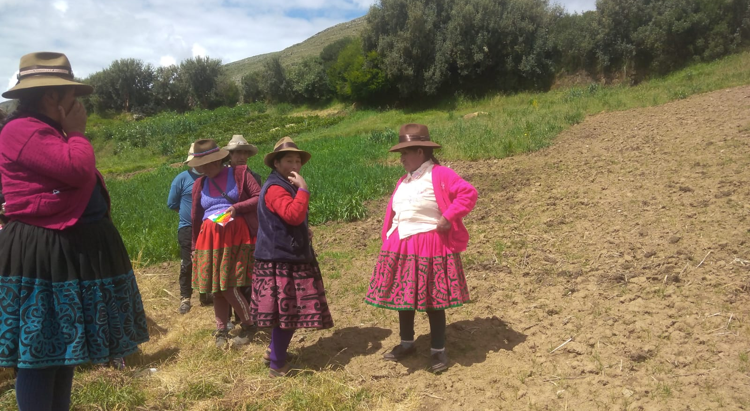
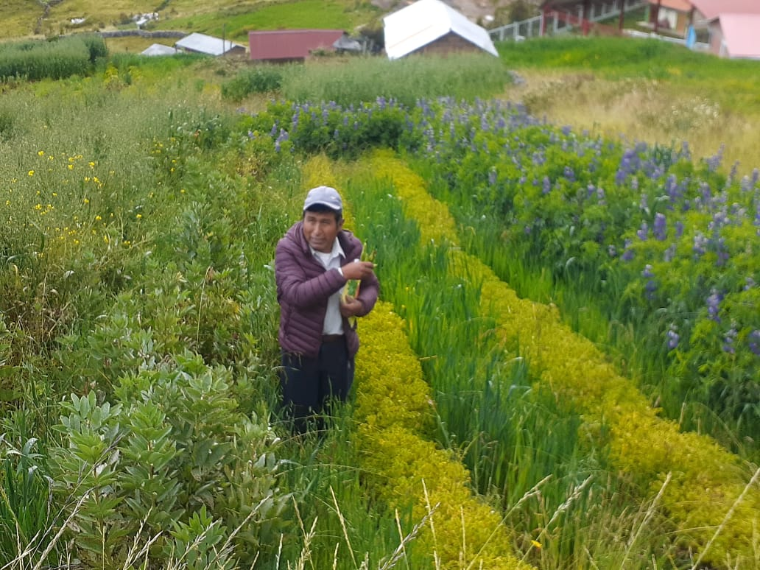
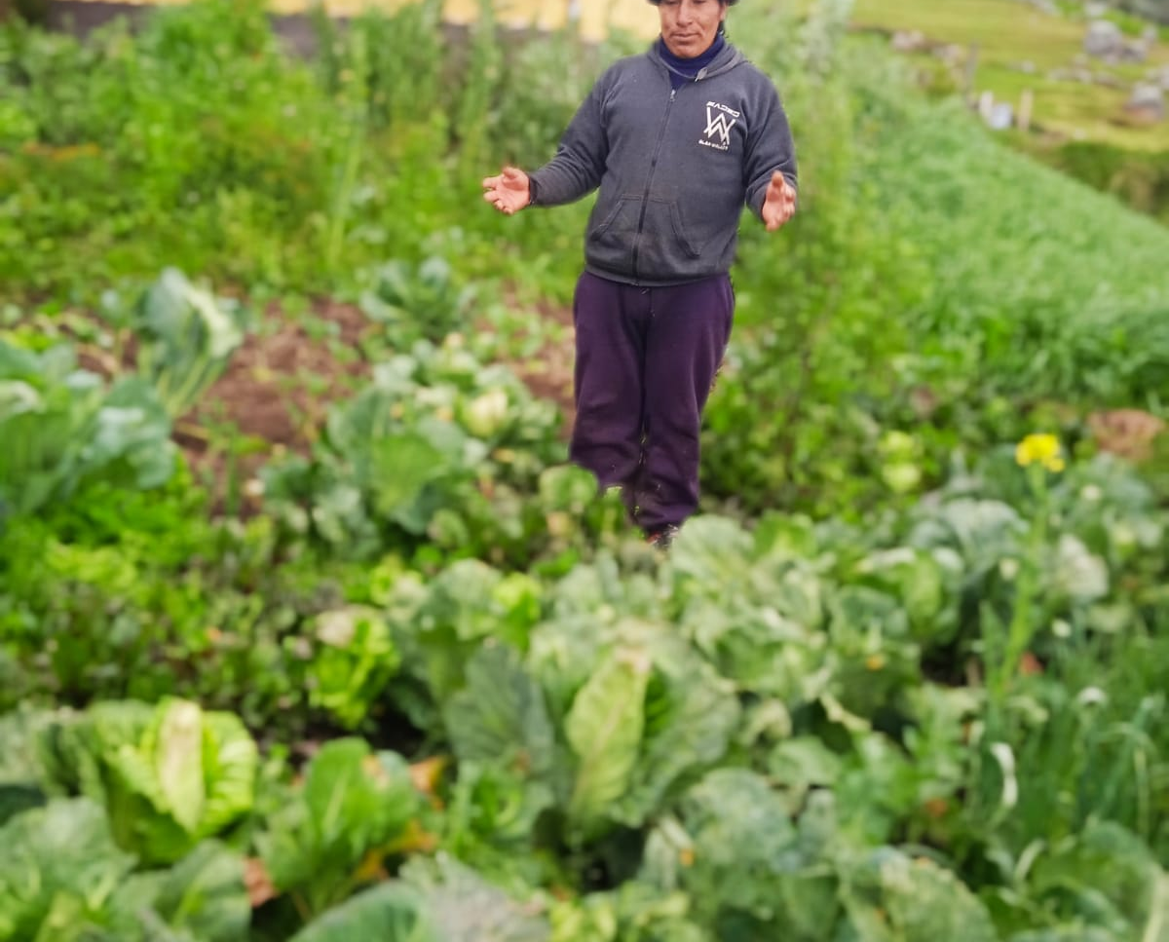
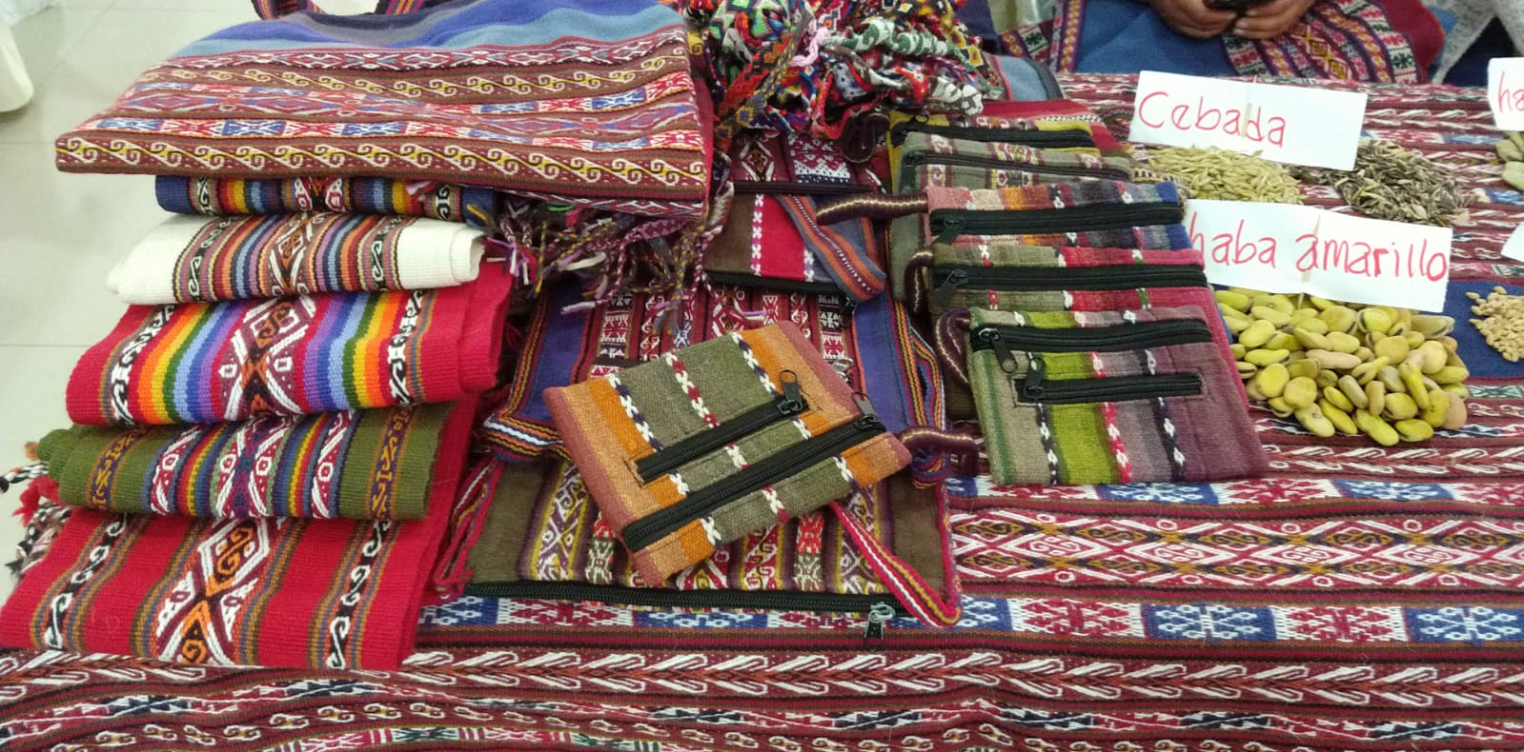

Slide 19
www.cbc.org.pe
Dirección: Pampa de la Alianza 164, Cusco – Perú
Teléfono: 84-245415
Email: cbc@apu.cbc.org.pe

